Slide 1


TRƯỜNG TIỂU HỌC ÁI MỘ A
Bài giảng điện tử Toán lớp 1
Tên bài:
Khối hộp chữ nhật – Khối lập phương

Slide 2





KHỞI ĐỘNG

Slide 3

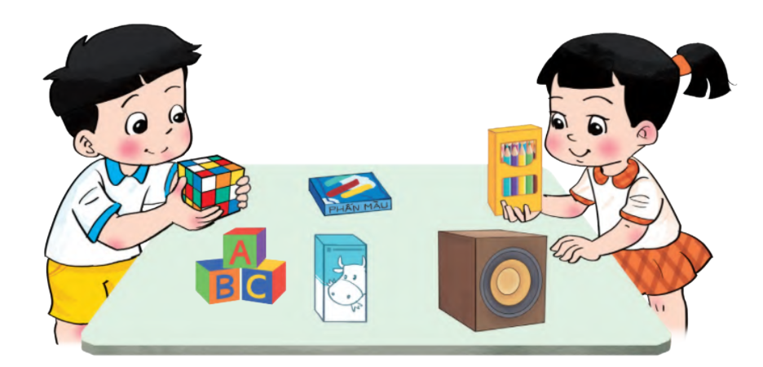
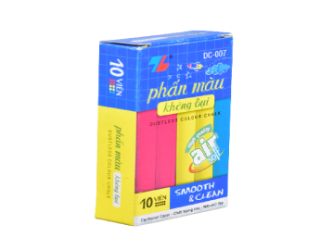
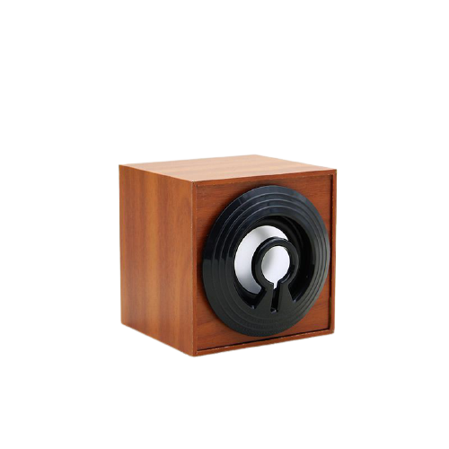

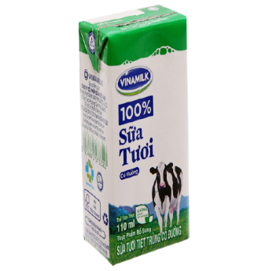

Slide 4
KHÁM PHÁ

Slide 5
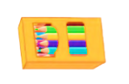
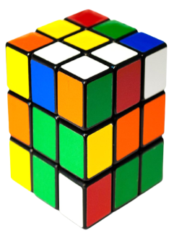
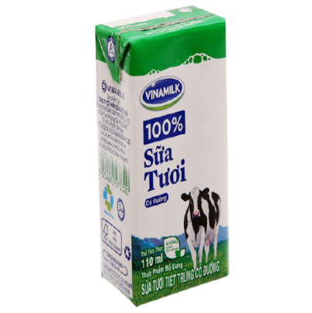



Slide 6
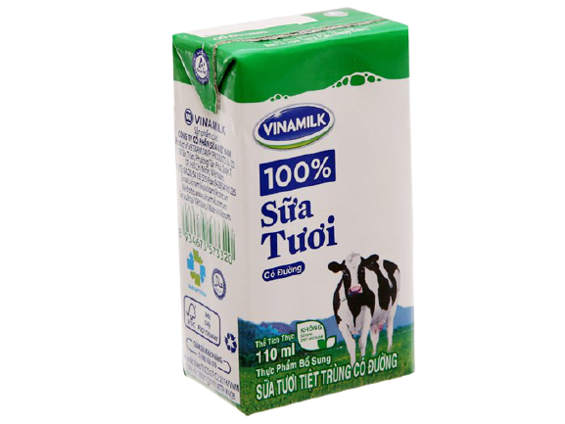
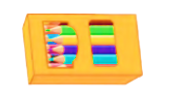

Khối hộp chữ nhật

Slide 7


Slide 8


Khối lập phương

Slide 9


Slide 10
LUYỆN TẬP

Slide 11
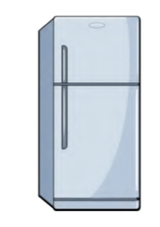
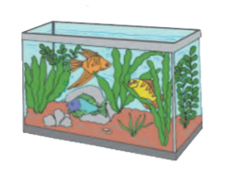



1
Nối ( theo mẫu ) :

Slide 12
2
Mỗi hình sau có bao nhiêu khối hộp chữ nhật ?
Khối lập phương ?

Slide 13
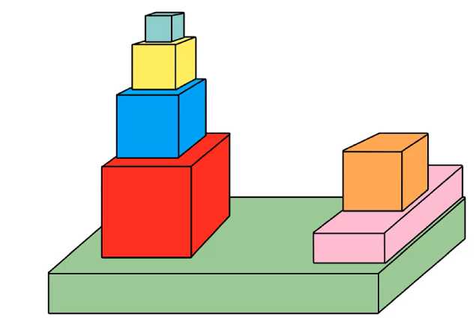
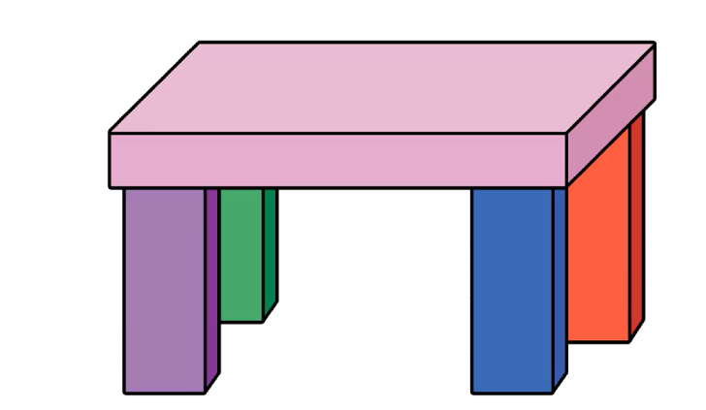
2
Mỗi hình sau có bao nhiêu khối hộp chữ nhật ?
Khối lập phương ?
b)
a)
Có ….khối hộp chữ nhật
Có ….khối lập phương
0
Có …khối hộp chữ nhật
Có ….khối lập phương
2
6
5

Slide 14
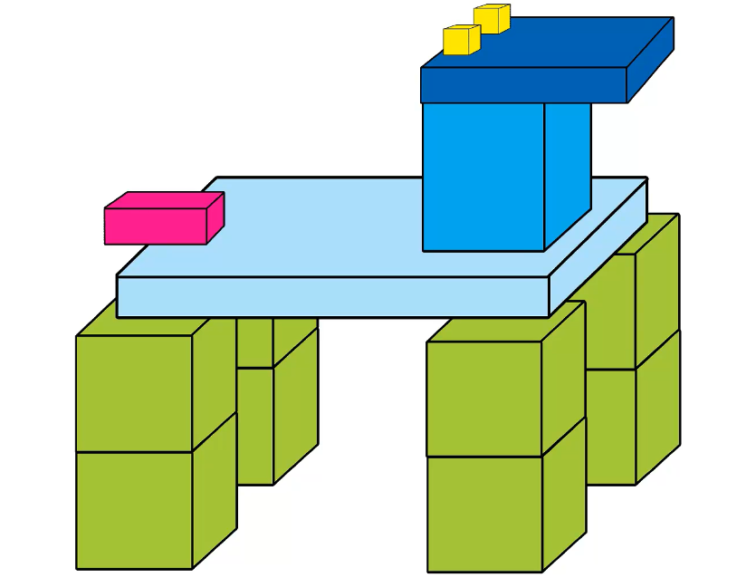
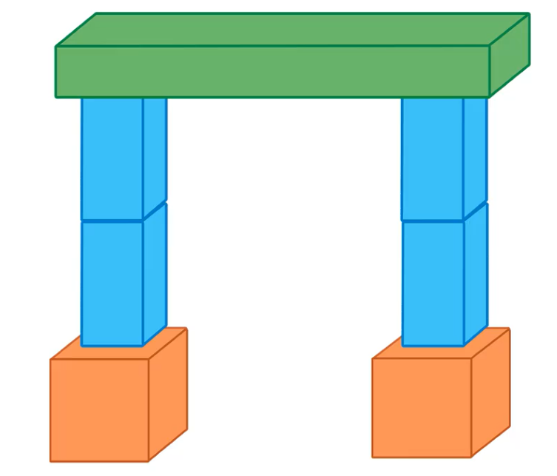
c)
d)
Có …khối hộp chữ nhật
Có ….khối lập phương
Có khối hộp chữ nhật
Có ….khối lập phương
4
5
10
2

Slide 15
VẬN DỤNG

Slide 16
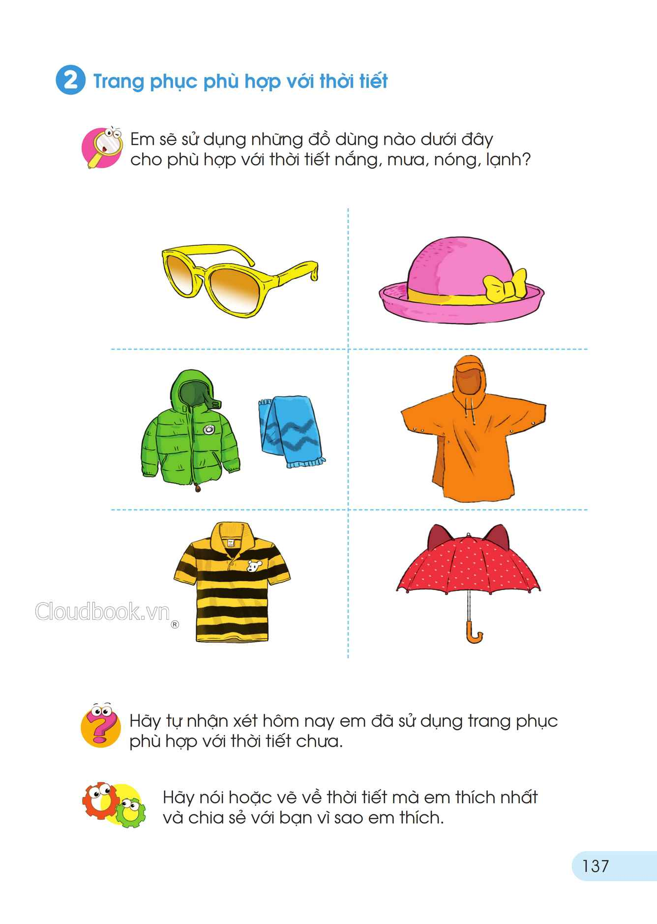


Kể tên các đồ vật trong thực tế :
Có dạng khối hộp chữ nhật.
Có dạng khối lập phương.
? ? ?

Slide 17




Khỉ ăn chuối

Slide 18
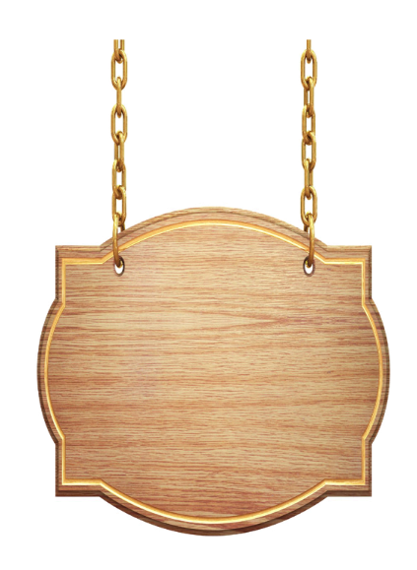
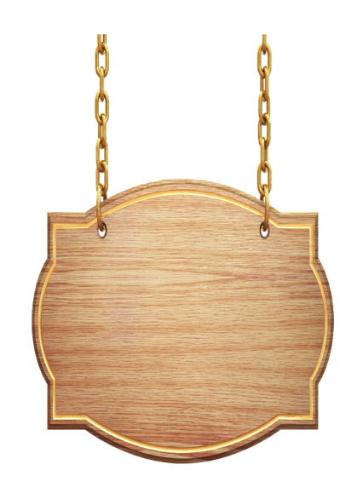



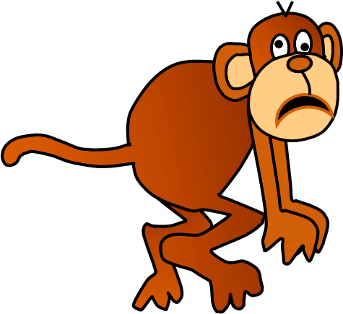

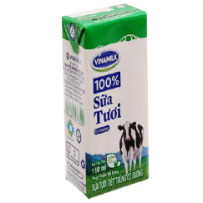
Hộp sữa có dạng hình chữ nhật.
Đúng hay sai?
NEXT

Slide 19


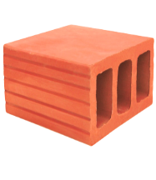
Viên gạch có dạng khối hộp chữ nhật.
Đúng hay sai
NEXT

Slide 20

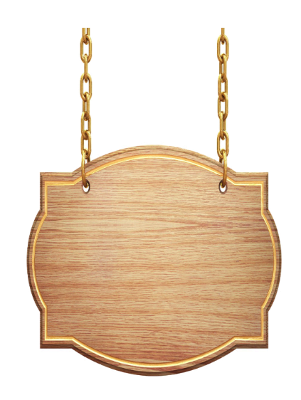


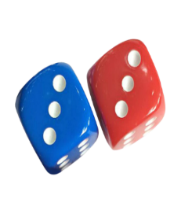
Xúc xắc có dạng khối hộp chữ nhật.
Đúng hay sai
NEXT

Slide 21

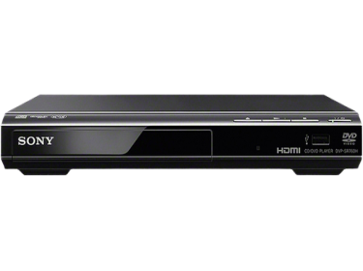
Đầu đĩa có dạng khối lập phương.
Đúng hay sai ?
NEXT

Slide 22


Hộp quà có dạng khối lập phương.
Đúng hay sai?
NEXT

Slide 23
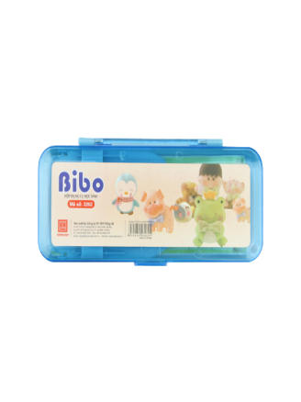
Hộp bút có dạng khối lập phương.
Đúng hay sai?
NEXT

Slide 24


Slide 25





Chào các con!

